Slide 1
Grados 2024/2025
Notes:
Vista moderador: permet veure la presentació amb les notes de l'orador en un equip (el teu portàtil, per exemple), mentre que l'audiència la veu a pantalla sencera en altre equip. Per treure la vista moderador, cal deseleccionar l’opció a la pestanya “Presentació amb diapositives”.

Slide 2
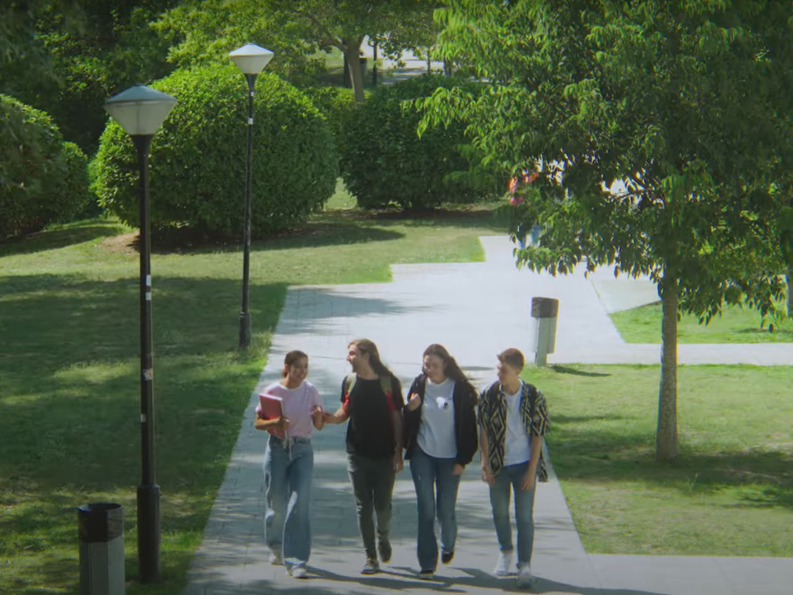
Un campus lleno de experiencias
Más videos en el canal YouTube de la UAB
Notes:
Vídeo de presentació de la UAB d’1 minut, 50 segons.
Al Canal Youtube de la UAB el teniu en castellà, anglès i xinès.

Slide 3
5 razones para elegir la UAB
1
5
2
3
4
Notes:
Les 5 raons principals per triar la UAB.
Cadascuna de les raons s'explicarà una per una en els apartats següents.

Slide 4
1
Universidad pública y líder en los rankings internacionales
1
51
201- 250
1
3
2
Ver más rankings
Notes:
2024/01/23 __ data d’actualització dels continguts.
La UAB està molt ben situada als rànquins internacionals, té prestigi a la Unió Europea i es reconeix a nivell global. Aquí teniu una selecció dels rànquings més importants.
THE / QS / ARWU: són els 3 rànquings de referència internacional.
Green Metric: rànquing de gestió ambiental i sostenibilitat.
CYD: la UAB és 1a universitat amb major nombre d'indicadors d'alta eficiència.
Scimago: rànquing de recerca.
Cliqueu a “Veure més rànquings” per a més informació.

Slide 5
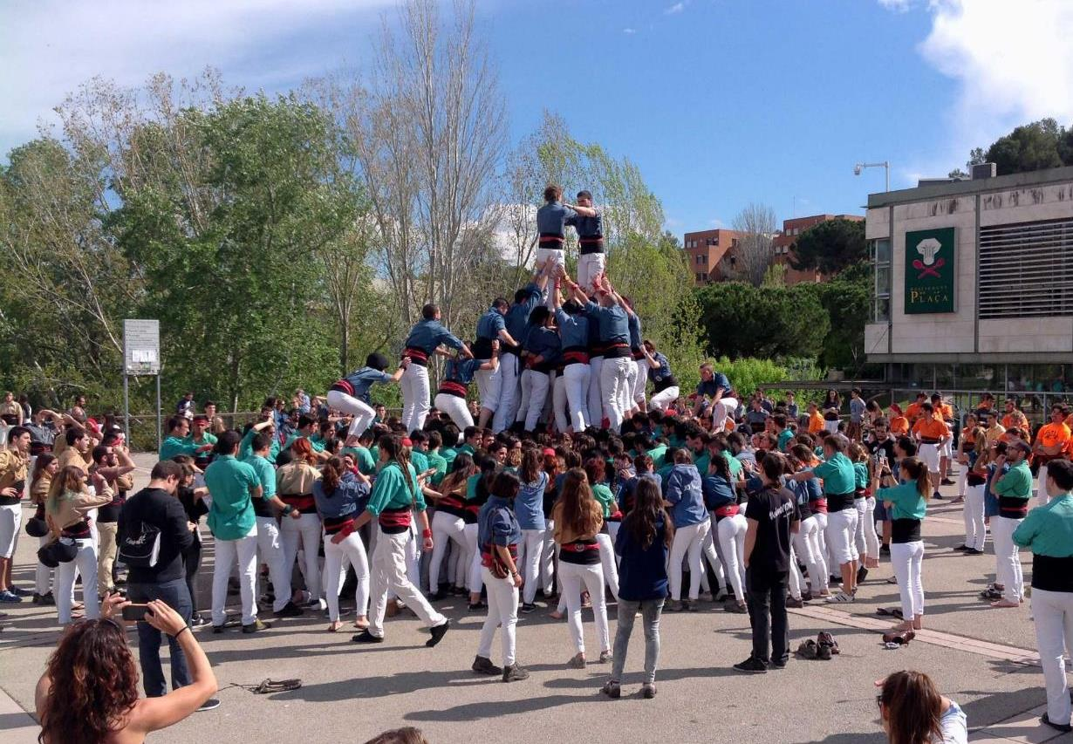
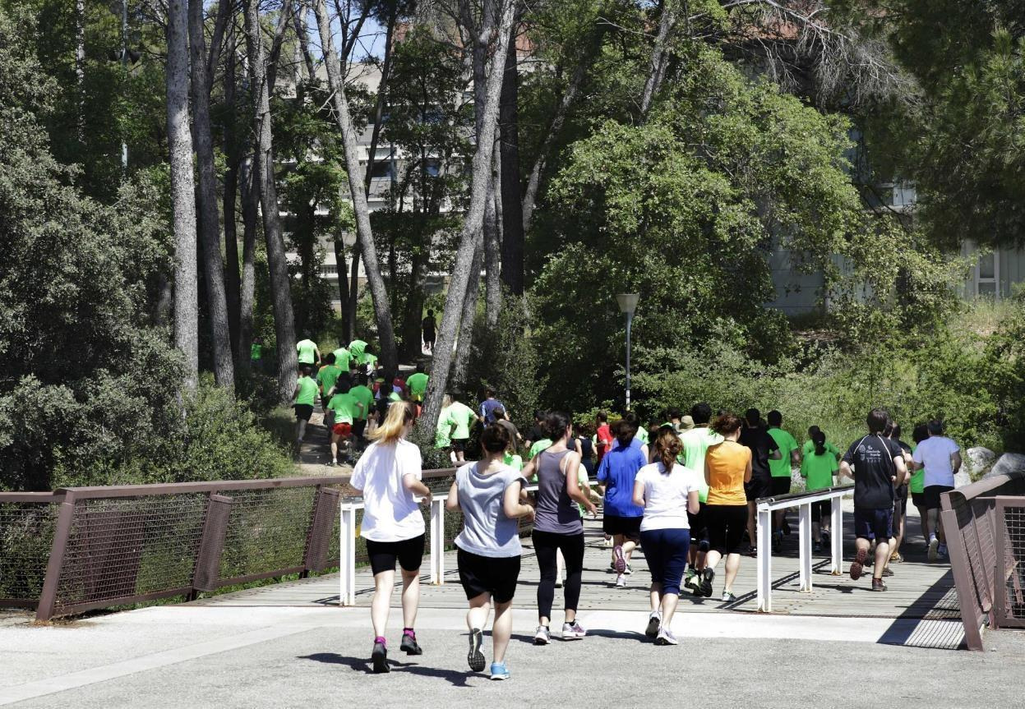
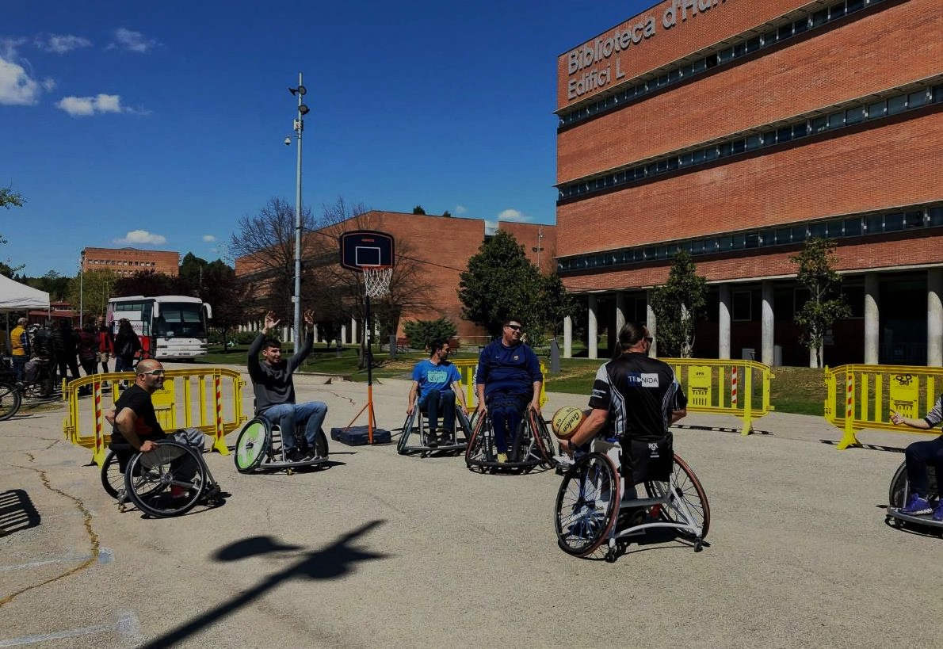
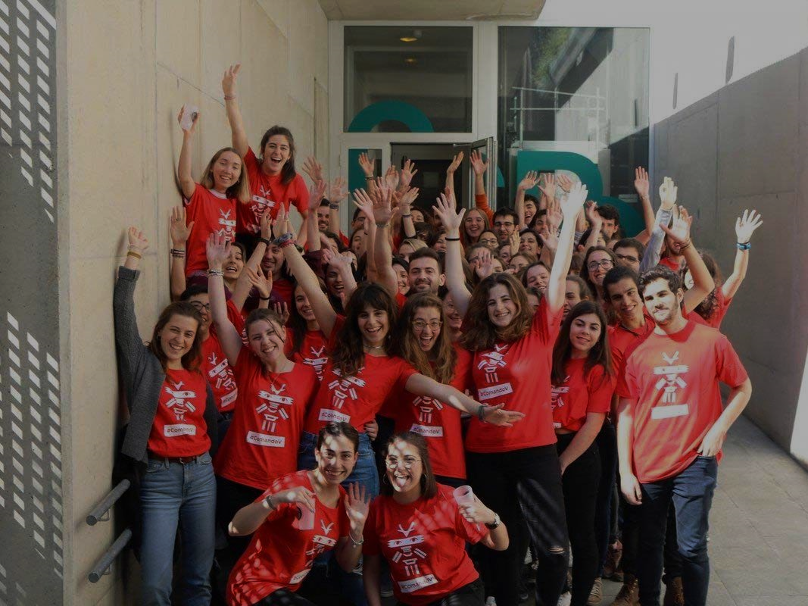
2
Universidad
transformadora
Solidaria
Saludable y sostenible
Diversa e igualitaria
Participativa y cultural
Notes:
Cliqueu als logotips per a més informació.
Responsabilitat Social Universitària: des de 2010, la UAB desenvolupa el seu projecte de Responsabilitat Social a través de diferents eixos estratègics que promouen la transformació social mitjançant la generació i la transferència de coneixement.
Fundació Autònoma Solidària: entitat social universitària amb la missió de facilitar eines per contribuir a fer que la comunitat universitària formi part d'una ciutadania activa, crítica i agent de transformació social.
Campus Saludable i Sostenible: projecte de 70 actuacions per a millorar la salut de la comunitat universitària promovent entorns i hàbits per a un estil de vida saludable, i assolir una Universitat més sostenible i respectuosa amb el medi ambient.
Observatori per a la Igualtat: es dedica principalment a l’anàlisi de les desigualtats a l’educació superior, concretament a l'estudi i la diagnosi del sexisme i les desigualtats per discapacitat. Dona a conèixer les accions i recursos dissenyats per a corregir desigualtat i discriminació.
L'estudiantat té a la seva disposició un ampli teixit associatiu, així com els canals institucionals per participar en la governança i la gestió de la universitat.
El curs 2022-2023 es posa en marxa la comunitària: un nou format per viure una jornada cultural i lúdica que permetrà conèixer les associacions inscrites a eldirectori que mouen el nostre campus dia a dia, duent a terme activitats de tota mena i interactuar amb els i les seves membres i, potser, descobrir un grup amb qui compartir la vida universitària.

Slide 6
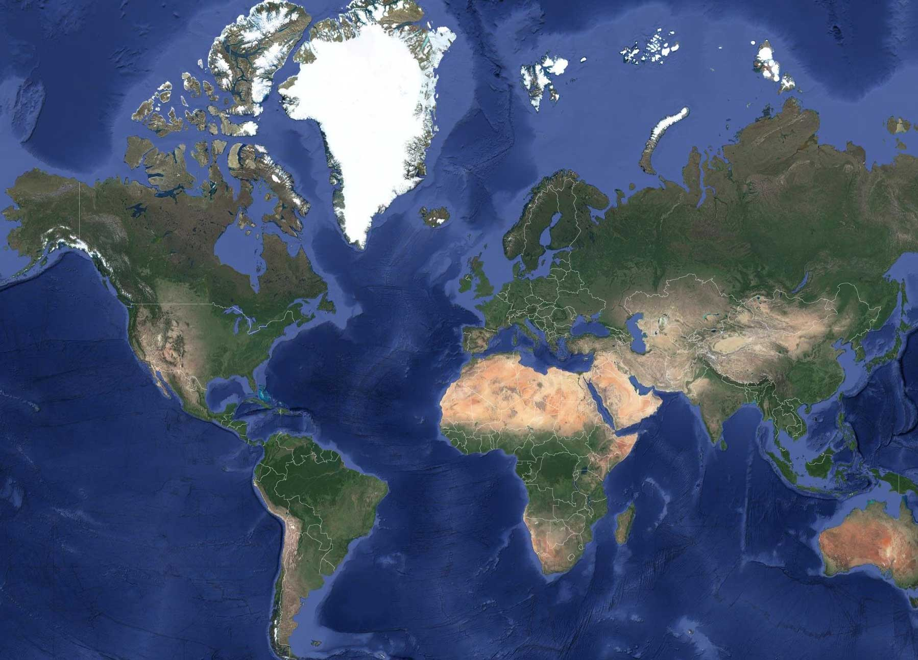
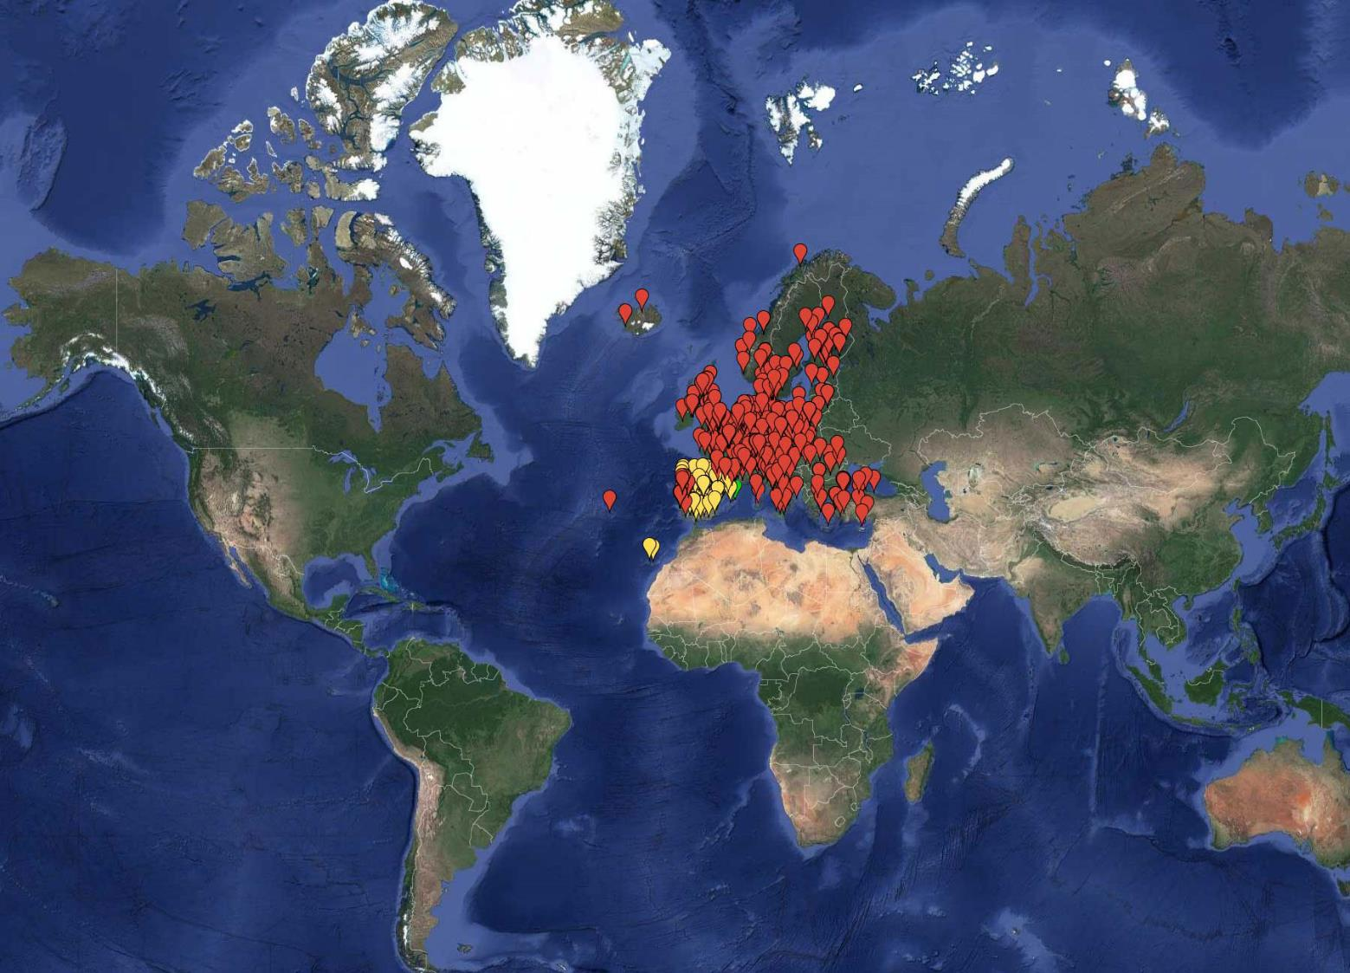
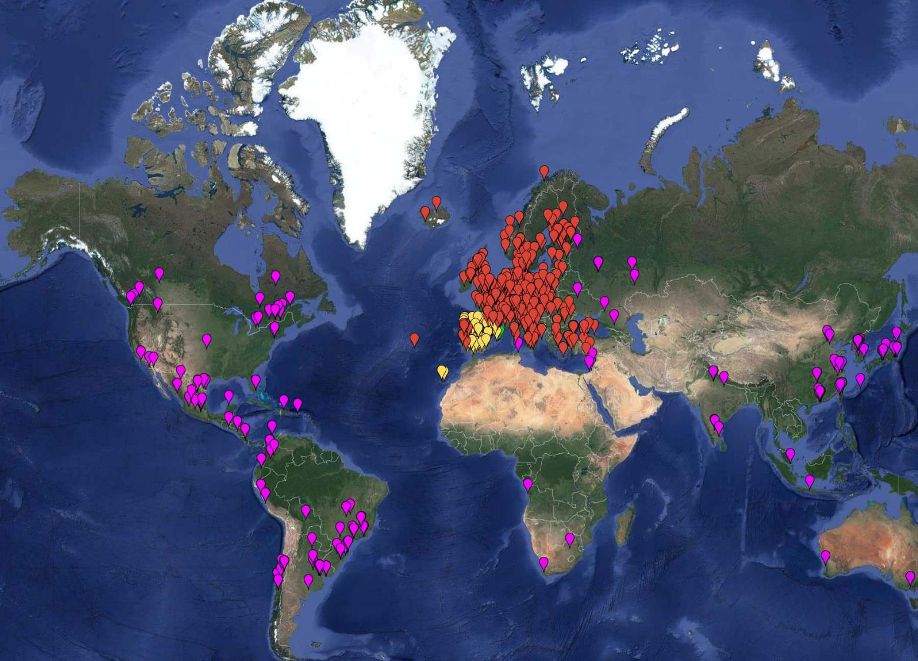
3
4.500 intercambios internacionales
+10.500 estudiantes internacionales en el campus
Programa DRAC
Programa SICUE
Erasmus+
UAB Exchange Programme
Ver más
Notes:
Cliqueu al nom del programa per a més informació.
Programa DRAC: impulsa la mobilitat de tota la comunitat universitària de Catalunya, el País Valencià, les Illes Balears, Catalunya Nord i Andorra, mitjançant l’atorgament d’ajuts per a docència, recerca i activitats culturals.
Programa SICUE: ofereix als estudiants de grau la possibilitat de realitzar estades d'intercanvi a altres universitats espanyoles.
Erasmus+: estades d’intercanvi a universitats de la Unió Europea.
UAB Exchange Programme: programa propi de la UAB, que estableix conveni amb la universitat estrangera. Estades d’intercanvi a universitats d’altres països fora de la Unió Europea, per exemple: Japó, Estats Units, Austràlia, Xile, Argentina, Sudàfrica i Canadà.

Slide 7
4
10.500 prácticas profesionales en Cataluña y Europa
Prácticas curriculares en todos los grados
150
8.700
Actividades de orientación para encontrar trabajo
plazas
Prácticas extracurriculares con ayuda al estudio
2.400
1.700
plazas
Ofertas laborales
Ver más
Notes:
Cliqueu al nom per a més informació.
Pràctiques curriculars: formen part del Pla d’Estudis, s’avaluen i es reconeixen amb crèdits. Gestionades per la Facultat o Escola.
Pràctiques extracurriculars amb ajut a l’estudi: són voluntàries i no s’integren al Pla d’Estudis. Gestionades pel Servei d’Ocupabilitat. Són amb ajut a l’estudi.
Activitats d’orientació professional: durant el curs s’ofereixen activitats formatives grupals. També, sessions individuals d’orientació. Tant les activitats grupals com les sessions individuals són gratuïtes.

Slide 8
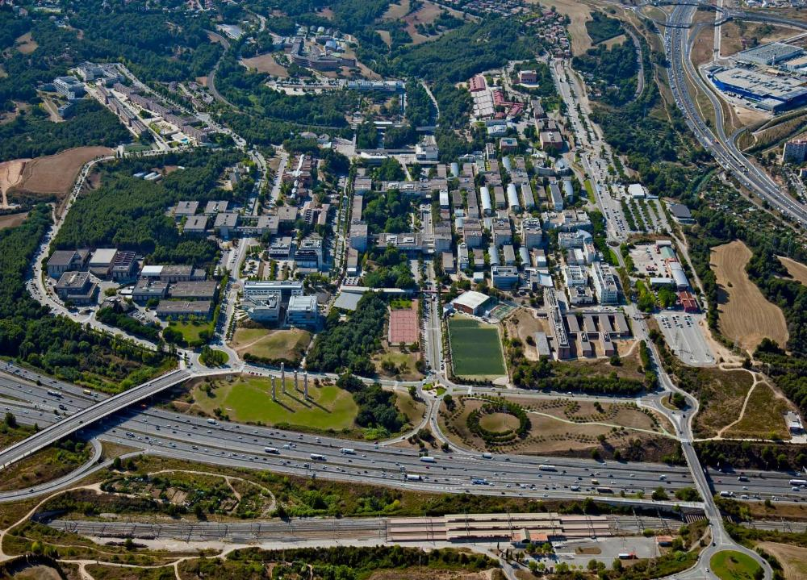
5
Un campus único
Facultades y Escuelas
Idiomas
Tiendas
Centros de investigación
Participación y solidaridad
Tren
Bibliotecas
Servei Assistencial
de la Salut
Buses
Vila Universitària
Bares y restauración
Zona verde
Deportes
Cine y teatro
InfoUAB
Ver más
Notes:
Cliqueu als noms de la llista per a més informació.
15 facultats i escoles al campus (inclosa l’Escola de Postgrau i l’Escola de Doctorat). El campus de Sabadell, el campus de Sant Pau i les unitats docents es veuran a la diapositiva següent.
28 centres d’investigació de la UAB s’ubiquen al campus mateix.
7 biblioteques al campus. També, la Sala de Revistes i el Centre de Documentació Europea.
El Servei d’Activitat Física s’ubica dins del mateix campus. Amb àmplies instal·lacions (30.000 m2) on es pot practicar una gran varietat d’esports (llistat a diapositiva posterior).
El Servei de Llengües ofereix cursos d’idiomes i certificació del nivell de llengües (llistat d’idiomes impartits a diapositiva posterior).
La unitat de Dinamització Comunitària es troba a la Plaça Cívica, juntament amb Cultura en Viu, la Fundació Autònoma Solidària i l’Observatori per a la Igualtat.
Servei Assistencial de la Salut: amb Unitat d’Atenció Primària, de Ginecologia, d’Odontologia i de Psicologia. També l’Hospital Clínic Veterinari.
11 establiments de restauració al campus, incloent el Frankfurt de la Vila Universitària. Amb menú universitari i possibilitat d’escalfar la carmanyola.
Cinema i teatre: acull preestrenes de forma gratuïta i en versió original subtitulada per acostar títols que a l’endemà es projecten a algunes sales importants de Barcelona.
Botigues: Abacus, farmàcia, òptica, autescola, perruqueria, fotografia, llaminadures, supermercat, …
Estació de Ferrocarrils dins del campus. Estació de Rodalies amb bus gratuït d’enllaç.
4 línies de busos gratuïtes faciliten la mobilitat dins del campus.
El 60% del campus UAB són zones agrícoles i forestals.

Slide 9
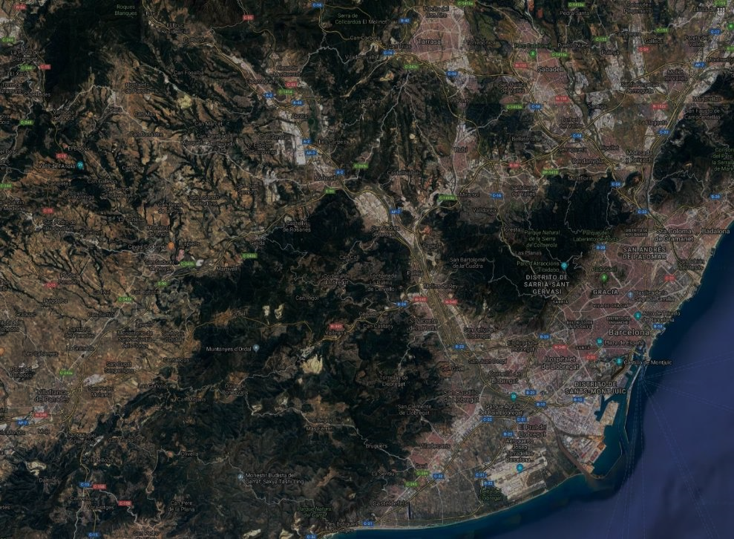
Terrassa
Junto a Barcelona y cerca de toda Cataluña
Parc Taulí
AP-7
C-58
Campus de Sabadell
C-58
Cerdanyola del Vallès
C-58
Germans Trias i Pujol
Sant Cugat del Vallès
AP-7
Vall d’Hebron
Barcelona
Sant Pau
B-23
AP-7
Ver más
Notes:
En aquest mapa es pot veure que la UAB està molt a prop de Barcelona. També es poden veure el campus de Sabadell, de Sant Pau i les unitats docents dels estudis de Medicina i Infermeria.
Amb cotxe: s’arriba per la AP-7 i la C-58. El pàrquing al campus és gratuït i s’accedeix mitjançant la targeta universitària.
Amb tren: arriben dos línies de FGC (S2 i S6) i dos línies de Rodalies (R7 i R8). La S1 i S6_ connecta Barcelona i part del Vallès amb el Campus (Sant Cugat, Sant Quirze, Sabadell i amb un transbordament S1 Terrassa i Rubí). La R7_ connecta amb Barcelona i Montcada i Reixac. La R8_ connecta amb Vallès Oriental (Granollers, Montmeló i Mollet) i nord del Baix Llobregat (Martorell) i Vallès Occidental (Castellbisbal).
Amb bus: a la UAB arriben diàriament 17 línies d'autobús interurbà que connecten el campus amb gran part del territori de Catalunya. Concretament, amb 52 municipis.
A part d'aquestes 17 línies, hi ha 4 línies més que donen servei a la UAB de forma setmanal que connecten el Campus amb 34 municipis, permetent a la comunitat universitària arribar a principis de setmana i retornar el cap de setmana.

Slide 10
¿Cómo se accede a los grados?
PAU Fase general
40%
Nota de acceso
5-10
+
PAU Fase específica
0-4
Nota de admisión al grado
5-14
Bachillerato
Nota media Bachillerato
60%
Obligatorio
Optativo
CFGS
Nota media CFGS
Nota de acceso
5-10
+
PAU Fase específica
0-4
Nota de admisión al grado
5-14
100%
Obligatorio
Optativo
Ver más: Canal Universidades
Notes:
S’ha afegit aquesta diapositiva per si us fan preguntes sobre cóm accedir a la UAB.
Inclou l’enllaç al Canal Universitats, on es troba la informació més detallada.

Slide 11
¿Y después?
MÁSTER UNIVERSITARIO
60-120 ECTS
1-2 años
EJERCICIO PROFESIONAL
GRADO
240 ECTS 4 años
DOCTORADO / TESIS
4 años
MÁSTER de FORMACIÓN PERMANENTE
60-120 ECTS
1-2 años
Medicina
360 ECTS 6 años
DIPLOMA de
ESPECIALIZACIÓN
30-59 ECTS
Veterinaria
300 ECTS 5 años
DIPLOMA de EXPERTO
15-29 ECTS
CURSO de ESPECIALIZACIÓN
1-30 ECTS
Ver más
Notes:
Tota l’oferta d’estudis que es poden cursar a la UAB

Slide 12
Grados en todos los ámbitos
Artes y Humanidades
Biociencias
Ciencias
Ciencias de la Salud
Comunicación, Educación, Turismo y Prevención
Economía, Jurídicas, Política y Sociedad
Ingenierías
Descárgate tu catálogo

Slide 13
Grados en todos los ámbitos
Artes
y Humanidades
Descárgate tu catálogo

Slide 14
Artes y Humanidades
Arqueología | 5,000
Ciencia, Tecnología y Humanidades | 6,152
Ciencias de la Antigüedad | 5,000
Estudios Ingleses | 6,996
Estudios de Inglés y de Catalán | 5,000
Estudios de Inglés y de Clásicas | 5,000
Estudios de Inglés y de Español | 5,598
Estudios de Inglés y de Francés | 5,000
Estudios de Asia Oriental (Japonés) | 9,100
Estudios de Asia Oriental (Chino) | 7,344
Estudios de Español y Chino | 5,000
Estudios de Catalán y de Español | 5,000
Nota de corte (junio 2023)
www.uab.cat/grados

Slide 15
Artes y Humanidades
Estudios Socioculturales de Género | 7,128
Filología Catalana: Estudios de Literatura y Lingüística | 5,000
Filosofía | 5,000
Filosofía, Política y Economía (UAB-UPF-UAM-UC3M) | 12,368
Historia | 5,000
Historia del Arte | 5,000
Historia, Política y Economía Contemporáneas | 9,096
Humanidades | 5,000
Lengua y Literatura Españolas | 5,000
Musicología | 5,350
Nota de corte (junio 2023)
www.uab.cat/grados

Slide 16
Artes y Humanidades
Traducción e Interpretación (Alemán) | 5,000
Traducción e Interpretación (Inglés) | 6,995
Traducción e Interpretación (Francés) | 5,000
Artes y Diseño (Escuela Massana) | 6,720
Diseño (EINA, Centro Universitario) | 5,000
Nota de corte (junio 2023)
www.uab.cat/grados

Slide 17
Grados en todos los ámbitos
Biociencias
Descárgate tu catálogo

Slide 18
Biociencias
Bioinformática (UAB-UPF-UB-UPC) (EN INGLÈS) NUEVO | 7,056
Biología | 10,952
Biología Ambiental | 10,764
Bioquímica | 11,362
Biotecnología | 11,530
Ciencia, Tecnología y Humanidades (UAB-UAM-UC3M) | 6,152
Ciencias (UAB-UAM-UC3M) | 9,010
Ciencias Biomédicas | 12,414
Genética | 11,950
Microbiología | 11,270
Nota de corte (junio 2023)
www.uab.cat/grados

Slide 19
Grados en todos los ámbitos
Ciencias
Descárgate tu catálogo

Slide 20
Ciencias
Ciencias (UAB-UAM-UC3M) | 9,010
Ciencias Ambientales | 9,546
Ciencias Ambientales + Geología (DOBLE GRADO) | 9,063
Estadística Aplicada | 9,548
Estadística Aplicada + Sociología (DOBLE GRADO) | 8,698
Física | 12,108
Física + Matemáticas (DOBLE GRADO) | 13,436
Física + Química (DOBLE GRADO) | 11,978
Geología | 6,170
Matemática Computacional y Analítica de Datos | 11,854
Matemáticas | 12,268
Nanociencia y Nanotecnología | 10,774
Química | 9,582
Nota de corte (junio 2023)
www.uab.cat/grados

Slide 21
Grados en todos los ámbitos
Ciencias
de la Salud
Descárgate tu catálogo

Slide 22
Ciencias de la Salud
Ciencia y Tecnología de los Alimentos | 9,266
Ciencias Biomédicas | 12,414
Fisioterapia | 10,784
Enfermería | 11,114
Logopedia | 8,464
Medicina | 12,713
Psicología | 9,870
Veterinaria | 11,987
Nota de corte (junio 2023)
www.uab.cat/grados

Slide 23
Ciencias de la Salud
Fisioterapia (EU Gimbernat) | 6,062
Enfermería (EU Gimbernat) | 8,042
Enfermería (EU Sant Pau) | 10,506
Enfermería (EUIT Terrassa) | 8,530
Terapia Ocupacional (EUIT Terrassa) | 5,000
Nota de corte (junio 2023)
www.uab.cat/grados

Slide 24
Grados en todos los ámbitos
Comunicación, Educación,
Turismo y Prevención
Descárgate tu catálogo

Slide 25
Comunicación, Educación, Turismo y Prevención
Comunicación Audiovisual | 11,040
Comunicación de las Organizaciones | 9,594
Comunicación Interactiva | 8,604
Educación Infantil | 8,532
Educación Infantil + Educación Primaria (DOBLE GRADO) | 11,406
Educación Primaria | 9,620
Educación Primaria (EN INGLÉS) | 8,292
Educación Social | 9,500
Pedagogía | 8,906
Periodismo | 10,498
Publicidad y Relaciones Públicas | 11,132
Nota de corte (junio 2023)
www.uab.cat/grados

Slide 26
Comunicación, Educación, Turismo y Prevención
Dirección Hotelera (EUTDH) | 5,000
Prevención y Seguridad Integral (EPSI) | 5,000
Prevención y Seguridad Integral (EPSI) (EN LÍNEA) | 5,000
Turismo (EUTDH) | 5,000
Turismo (EUTDH) (EN INGLÉS) | 5,000
Nota de corte (junio 2023)
www.uab.cat/grados

Slide 27
Grados en todos los ámbitos
Economía, Jurídicas,
Política y Sociedad
Descárgate tu catálogo

Slide 28
Economía, Jurídicas, Política y Sociedad
Administración y Dirección de Empresas | 9,786
Administración y Dirección de Empresas (EN INGLÉS) | 10,022
Administración y Dirección de Empresas + Derecho (DOBLE GRADO) | 10,360
Antropología Social y Cultural NUEVO | 5,000
Ciencia Política y Gestión Pública | 8,122
Ciencia Política y Gestión Pública + Derecho (DOBLE GRADO) | 10,030
Ciencia Política y Gestión Pública + Sociología (DOBLE GRADO) | 9,596
Contabilidad y Finanzas (campus de Sabadell) | 8,282
Criminología | 9,540
Criminología + Derecho (DOBLE GRADO) | 10,750
Nota de corte (junio 2023)
www.uab.cat/grados

Slide 29
Economía, Jurídicas, Política y Sociedad
Derecho | 9,666
Derecho + Relaciones Internacionales (DOBLE GRADO) | 13,084
Derecho + Relaciones Laborales (DOBLE GRADO) | 9,322
Derecho Francés + Derecho Español (UAB-Université Paris II-Université Toulouse1) (DOBLE GRADO + MÁSTER) | 9,666
Economía | 8,804
Economía (EN INGLÉS) | 9,226
Empresa y Tecnología (campus de Sabadell) | 9,278
Estadística Aplicada | 9,548
Estadística Aplicada + Sociología (DOBLE GRADO) | 8,698
Estudios Socioculturales de Género | 7,128
Filosofía, Política y Economía (UAB-UPF-UAM-UC3M) | 12,368
Nota de corte (junio 2023)
www.uab.cat/grados

Slide 30
Economía, Jurídicas, Política y Sociedad
Geografía, Medio Ambiente y Planificación Territorial | 5,194
Gestión Aeronáutica (campus de Sabadell) | 8,662
Gestión de Ciudades Inteligentes y Sostenibles | 7,368
Historia, Política y Economía Contemporáneas | 9,096
Relaciones Internacionales | 11,654
Relaciones Laborales | 7,798
Sociología | 6,758
Nota de corte (junio 2023)
www.uab.cat/grados

Slide 31
Grados en todos los ámbitos
Ingenierías
Descárgate tu catálogo

Slide 32
Ingenierías
Gestión Aeronáutica (campus de Sabadell) | 8,662
Gestión de Ciudades Inteligentes y Sostenibles | 7,368
Ingeniería de Datos | 10,386
Ingeniería de Sistemas de Telecomunicación | 7,588
Ingeniería Electrónica de Telecomunicación | 7,588
Ingeniería Electrónica de Telecomunicación + Ingeniería de Sistemas de Telecomunicación (ACCESO ÚNICO) | 7,588
Ingeniería Informática | 9,734
Ingeniería Informática (Mención Ingeniería de Computadores) + Ingeniería Electrónica de Telecomunicación (DOBLE GRADO) | 9,492
Nota de corte (junio 2023)
www.uab.cat/grados

Slide 33
Ingenierías
Ingeniería Informática (Mención Tecnologías de la Información) + Ingeniería Sistemas de Telecomunicación (DOBLE GRADO) | 9,754
Ingeniería Química | 9,346
Inteligencia Artificial | 10,841
Nota de corte (junio 2023)
www.uab.cat/grados

Slide 34
Ingenierías
Ingeniería de Automoción (EUSS) | 6,915
Ingeniería Electrónica Industrial y Automática (EUSS) | 5,806
Ingeniería Electrónica Industrial y Automática + Ingeniería Mecánica (EUSS) (DOBLE GRADO) | 5,116
Ingeniería en Energías Renovables y Eficiencia Energética (EUSS) | 5,342
Ingeniería en Organización Industrial (EUSS) | 6,220
Ingeniería Mecánica (EUSS) | 6,740
Informática y Servicios (EU de Informática “Tomàs Cerdà”) | 5,000
Nota de corte (junio 2023)
www.uab.cat/grados

Slide 35
¿Más información?
visita www.uab.cat
Ver más: www.uab.cat/grados
Notes:
A cadascuna de les fitxes de grau disposen de tota la informació detallada sobre l’estudi:
Pestanya Informació general, amb la nota de tall, preu, sortides professionals, ...
Pestanya Accés, amb nota de tall per via d’accés, codi de preinscripció, taules d’adaptació, ...
Pestanya Pla d’estudis, amb horaris, guies docents, competències, ...
Pestanya Professorat
Pestanya Matrícula, amb procediment de matrícula.
Pestanya Qualitat, amb informació sobre el Sistema de Garantia Interna de Qualitat de centres, dades estadístiques de l’estudi, ...
Els estudiants tenen l’opció de fer consultes via web.

Slide 36
Visita la UAB
Jornadas de Puertas Abiertas
Día de las Familias
4 de mayo
7, 8 y 9 de febrero
Saló de l'Ensenyament
Visitas a los centros de secundaria
13 a 17 de marzo
Enero - mayo
Visitas al campus
Enero - julio... y también en el Youtube de la UAB
Más actividades en www.uab.cat/visitalauab
Notes:
Cliqueu sobre l’activitat per a més informació.

Slide 37
Guías de información de la UAB
Descárgate las guías en PDF
Notes:
Guies d’informació amb informació detallada i enllaços per a més informació, sobre:
l’accés als estudis de grau des de Batxillerat, CFGS, titulats, Batxibac, estudiants internacionals, Més grans de 25, 45 i 40, ....
beques i ajuts generals i específiques de la UAB.
mobilitat i intercanvi, tipus d’intercanvi i possibilitats d’ajuts.
pràctiques i ocupabilitat, curriculars i extracurriculars.

Slide 38
Además de las clases, ¿qué más puedo hacer en el campus UAB?
Bibliotecas
8 bibliotecas en el campus
Sala de estudio abierta 24 horas
Ver más
Notes:
Les biblioteques de la UAB disposem d'una dotació important de recursos documentals i d'altres materials i d'un personal qualificat.
Biblioteca d’Humanitats i Sala de Revistes (publicacions científiques).
Biblioteca de Ciència i Tecnologia.
Biblioteca de Ciències Socials.
Biblioteca de Comunicació i Hemeroteca General.
Biblioteca de Medicina. També, una biblioteca a cadascuna de les Unitats Docents de la Facultat de Medicina.
Biblioteca de Veterinària.
Biblioteca Universitària de Sabadell.
Cartoteca General.
Centre de Documentació Europea.
Les biblioteques de la UAB se situen en la primera posició entre les biblioteques de les universitats espanyoles segons el Ranking de Bibliotecas Españolas Universitarias (SECABA-Rank 2018).

Slide 39
Además de las clases, ¿qué más puedo hacer en el campus UAB?
Idiomas: cursos y exámenes de acreditación
Alemán
Catalán
Español
Francés
Inglés
Italiano
Talleres de sensibilización lingüística
Ver más
Notes:
El Servei de Llengües ofereix cursos d’idiomes, la certificació del nivell de llengua, programes d’acollida lingüística, voluntariat lingüístic, assessorament sobre criteris lingüístics, etc.
Ofereix facilitats i descomptes en la matrícula per a la comunitat universitària UAB.
Els alumnes de nou accés poden sol·licitar les beques d’UAB idiomes.

Slide 40
Además de las clases, ¿qué más puedo hacer en el campus UAB?
Deporte
Aerobic
Aquafit
Aquagym
Bádminton
Baño de vapor
Básquet
Bodybalance
Boxtraining
Court soccer
Crosstraining
Cycling
Chorros de agua
Escalada
Squash
Fitness
Frontennis
Frontón
Fútbol
Fútbol sala
Hidromasaje
Hipopresiva
Yoga
Jacuzzi
Just dance
Kizomba
Meditación
Método Feldenkrais®
Natación
Padbol
Pádel
Pilates
Quidditch
Ráquetbol
Relajación
Risoterapia
Ritmos latinos
Rocódromos
Rugby
Sauna
Solarium
Tai-chi-chuan
Tennis
Tennis mesa
Tonificación
Voleibol
Voley-playa
Waterpolo
Zumba
Ver más
Notes:
El Servei d’Activitat Física (SAF) gestiona les instal·lacions esportives al campus de la UAB.
Principals activitats que organitza el SAF:
Activitats dirigides (aeròbic, tonificació, pilates, ioga, aiguagim, natació, etc.)
Reserva anticipada d’espais esportius (pistes de tenis, pàdel, frontó, vòlei platja, futbol, poliesportiu, etc.)
Participació en competicions esportives al campus i entre universitats.
Controls i suport mèdic a través de la Unitat de Medicina Esportiva.
El estudiants de nou accés gaudeixen de matrícula gratuïtat al SAF en terminis pròxims a la matrícula del grau. Caldrà pagar una quota mensual.

Slide 41
Servicio de atención a las NEE de la UAB
Si quieres estudiar en la UAB y tienes una necesidad específica de apoyo educativo (NEE), dirígete al PIUNE
Pide cita previa y te podremos orientar con la preinscripción, las ayudas de matrícula, los estudios y las asignaturas, la transición y acogida, etc.
El PIUNE te ayudará durante todos tus estudios en la UAB. Consulta a quién dirigirte en cada facultad o escuela.
Toda la información en la web del PIUNE

Slide 42
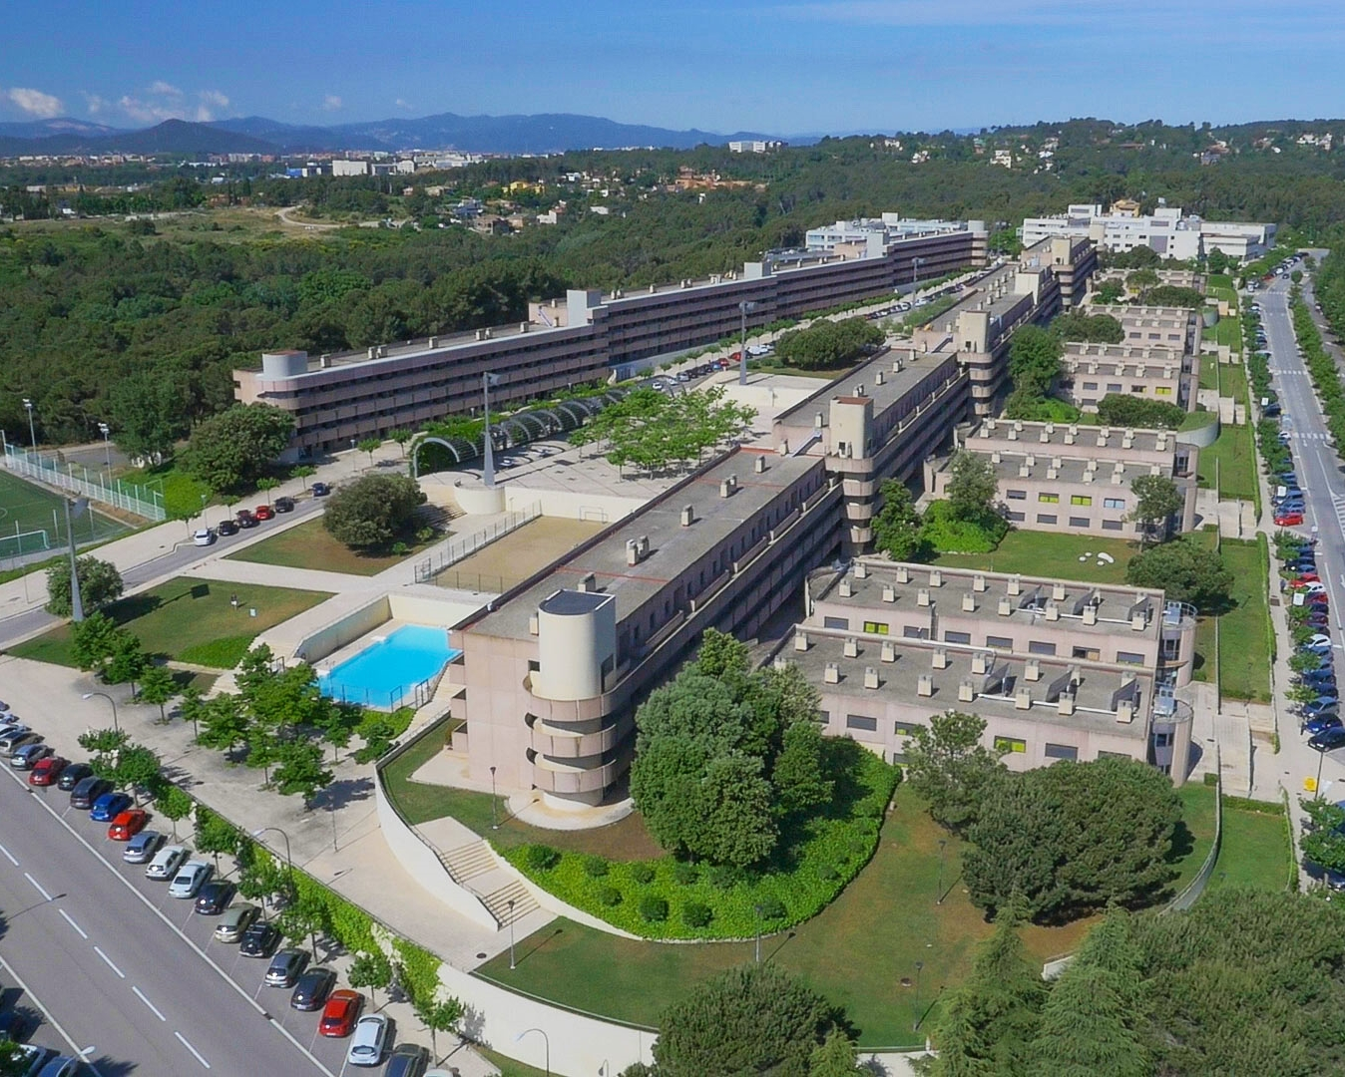
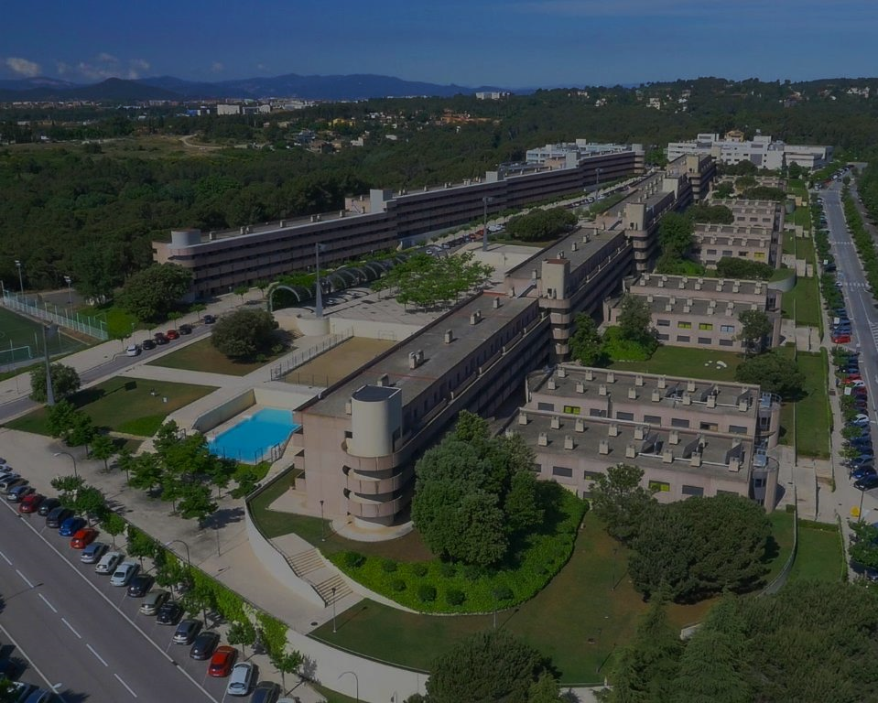
Vila Universitària
2.500 estudiantes de todo el mundo
810 apartamentos
Ver más
Notes:
Preus a la Vila 2024-2025:
Vila 1 – Tarifes mensuals estudiants GRAU (consums NO inclosos)
Pis 2 persones - hab doble: 368€
Pis 4 persones - hab doble: 280€
Pis 3 persones - hab doble: 291€
Pis 3 persones - hab individual: 416€
Pis 5 persones - hab doble: 265€
Pis 5 persones - hab individual: 359€
Estudi a compartir 2 persones: 274€
Estudi individual: 558€
Vila 2 – Només POSTGRAU. Tarifes mensuals (consums inclosos)
Pis individual: 973€
Pis a compartir: 502€

Slide 43
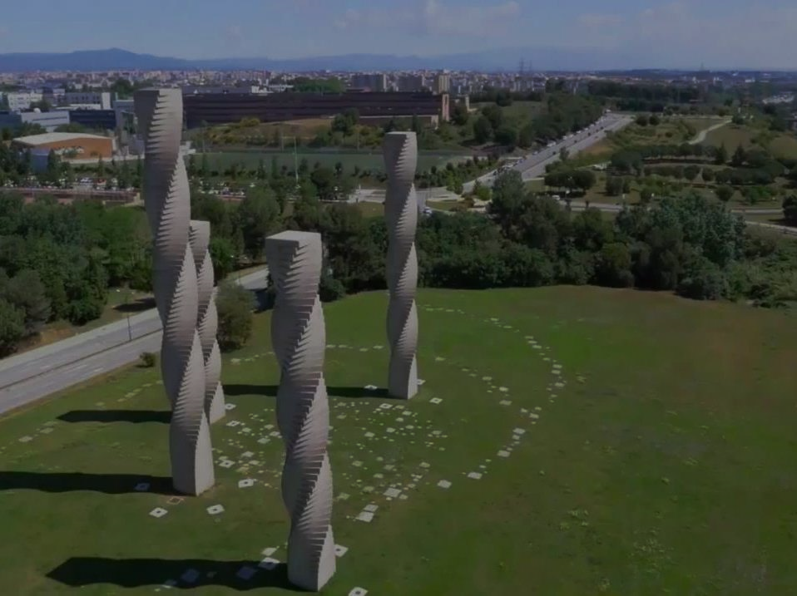
¡La Vila en 2 minutos!
Notes:
Preus a la Vila 2024-2025:
Vila 1 – Tarifes mensuals estudiants GRAU (consums NO inclosos)
Pis 2 persones - hab doble: 368€
Pis 4 persones - hab doble: 280€
Pis 3 persones - hab doble: 291€
Pis 3 persones - hab individual: 416€
Pis 5 persones - hab doble: 265€
Pis 5 persones - hab individual: 359€
Estudi a compartir 2 persones: 274€
Estudi individual: 558€
Vila 2 – Només POSTGRAU. Tarifes mensuals (consums inclosos)
Pis individual: 973€
Pis a compartir: 502€

Slide 45
Muchas gracias
¡Te esperamos en la UAB!
Descárgate los catálogos de grado y más en: www.uab.cat/guias-pdf
Notes:
Els estudiants poden descarregar-se aquesta presentació i els plans d’estudi en PDF a l’adreça de la diapositiva. Aquesta adreça apareix igualment a la bola verda dels flyers i a la portada de tots els plans d’estudi.
Moment de les preguntes!
Us adjuntem una selecció de les preguntes més freqüents:
Què és un crèdit ECTS?
Quan dura un grau?
Què són les mencions?
Què vol dir preu públic?
Què és la nota de tall?

